Slide 1
福祉部
大阪・関西万博アクションプラン
（最終版）
令和８年３月

Slide 2
１ 基本的な考え方
2025年大阪・関西万博（以下、万博）は、「いのち輝く未来社会のデザイン」をテーマに、一人ひとりがそれぞれの可能性を最大限に発揮できる持続可能な社会を創ることをめざしている。
2040年（令和22年）に大阪の人口動態は、団塊ジュニア世代が65歳を超えることにより高齢者
人口がピークを迎え、人口減少が加速化するなか、地域コミュニティの維持が困難になることが予想
されている。
そのような中で、子ども、高齢者、障がい者等の全ての人々が地域、暮らし、生きがいを共に創り、高め合うことのできる「地域共生社会」を実現するためには、「支え手側」と「受け手側」に分かれるのではなく、地域のあらゆる住民が役割を持ち、支え合いながら、自分らしく活躍できる地域コミュニティを育成し、福祉等の地域の公的サービスと協働して助け合いながら暮らすことのできる仕組みを多様な主体が連携・協働して構築していくが重要となる。
そのため、福祉部においては、この万博のインパクトを最大限に活かし、障がいの有無や年齢等に
かかわらず、万博の理念を踏まえた「いのち輝く地域共生社会」の実現をめざし、関係機関等と連携
し取組みを進めていく。
取組みの方向性
（１）万博会場での大阪モデルをはじめとした先進的な取組みの国内外への発信
（２）万博に向けて府民や来阪者が活動しやすいユニバーサルデザイン等の推進
（３）万博での取組みをレガシーとして定着発展

Slide 3
２ 各種取組み
■府主催・共催
① 障がい者舞台芸術発信事業
日程： 2025年（令和７年）９月５日 会場：EXPOホール
② 障がい者現代アート発信事業
日程： 2025年（令和７年）７月26日、27日 会場：ギャラリーWEST
⇒ビックアイ（文化庁受託事業）や「about me」事業との連携など
③ 地域共生社会の実現をめざした取組み発表
日程：2025年（令和７年）９月１４日、15日 会場：大阪ヘルスケアパビリオン
⇒先行事例の発表、府施策PR、各種団体支援
① ユニバーサルデザイン部会の運営・庁内連絡会議の運営（ユニバーサルデザイン推進指針の改定）
② 心のバリアフリー認定施設の拡充
③ 音響式信号機の設置拡充 →市町村の要望等をもとに府警本部で設置拡充
④ ヘルプマークの認知度向上と国内外来阪者への提供
⑤ 補助犬の認知度向上
⑥ 子ども・子育て世帯外出応援事業・「こどもファスト・トラック」等の取組促進
（機運醸成→予算事業／子ども専用車両等やファーストレーンの導入→庁内照会・調整）
⑦ ２０２５年日本国際博覧会子ども招待事業
～発展～
● ＜新規＞ 【知事重点】「ボーダレスアート鑑賞モデル」の創出（障がい者芸術鑑賞モデル創出事業）
● ＜新規＞公共施設・商業施設等へのベビーカーファスト・トラック等の導入促進（こどもファスト・トラック推進事業）
● ＜新規＞子ども家庭センター等における翻訳サービス活用（子ども家庭センター等多言語音声翻訳サービス活用事業）
● 【知事重点】介護分野におけるロボット・人間洗濯機などテクノロジーの社会実装
～定着～
● 心のバリアフリー認定施設の拡充・府民への啓発（心のバリアフリー認定推進事業）
● 舞台芸術のアーティスト、伴走支援者の発掘／障がいのあるアーティストの創作活動の活発化
● ヘルプマーク、補助犬の普及
（１）万博会場での大阪モデルをはじめとした先進的な取組みの国内外への発信
（２）万博に向けて府民や来阪者が活動しやすいユニバーサルデザイン等の推進
（３）万博での取組みを福祉部のレガシーとして発展・定着

Slide 4

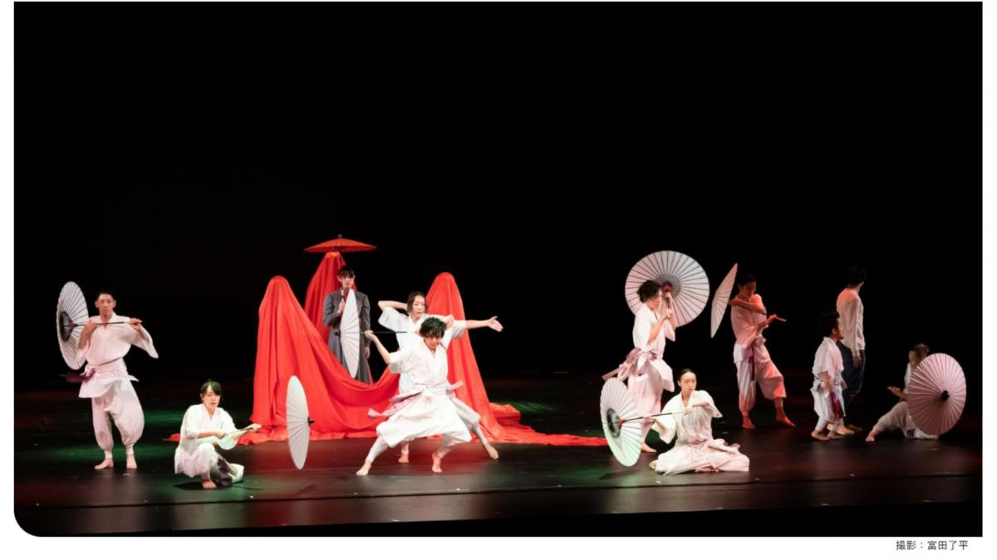
個票 (１)ー①（障がい者舞台芸術発信事業） 障がい福祉室自立支援課
事業概要 | 〇万博の大阪パビリオンやメイン会場などのイベントタイムスケジュールの１コマ等を利用し、 障がいのある人、ない人が混 在するダンスチームが作品を発表する機会を創出する。 〇アーティスト、 伴走支援者の発掘や、成果目標としている育成を行うことで、障がいのある人が様々な立ち位置で参画す る舞台芸術分野のPRを行うとともに、障がいの有無が関係ないことを、府民（世界）に向け広く発信が可能となる万博を 起爆剤とし、発信する。
具体的な目標 | R6年度 作品、稽古実施、記録集作成 R７年度 万博会場での作品発表
開催場所・時期 | 万博会場内 | EXPOホール | 開催時期 | 令和７（２０２５）年９月５日 SDGｓフォーラム開会式における披露
 | 万博会場外 | - | 開催時期 | -
予算 | R5年（２０２３）度 15,213千円 R6年（２０２４）度 24,068千円 R7年（２０２５）度 27,152千円 | R5年度 15,213千円 R6年度 24,068千円 R7年度 千円
体制 | ※主担課は◎ ◎障がい福祉室自立支援課 | ※主担課は◎ ◎障がい福祉室自立支援課
万博後のあるべき姿 | 舞台芸術分野のPRを行うとともに、この分野において障がいの有無が関係ないことが、世界的な認識となる。

Slide 5
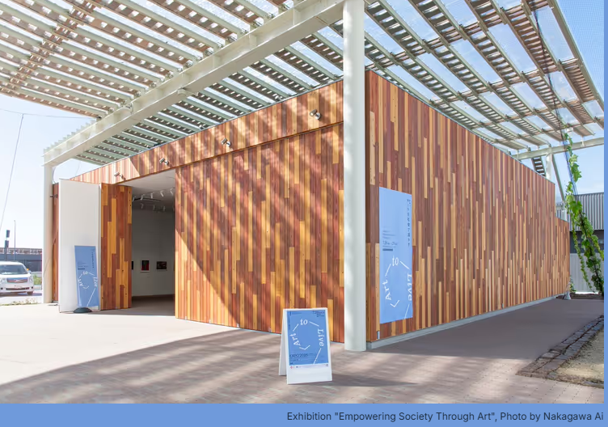
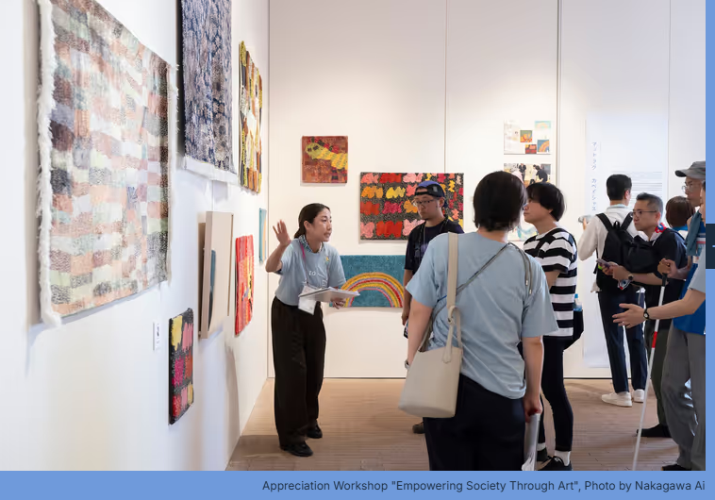
個票(１)ー②（障がい者現代アート発信事業） 障がい福祉室自立支援課
事業概要 | 〇作家の人となりや制作の背景、作品が持つ意味などを解説するキャプションにより面白さが増し、作品が躍動する「障が いのあるアーティストの作品」の特性を生かした展示会を、万博のギャラリー等において実施する。 〇障がいのあるアーティストの自立を促し、障がいのあるアーティストの作品を現代アートとしてより認知を高める。
具体的な目標 | R６年度 作品の収集、キュレーターを招へいし考察 R7年度 アーカイブ構築、万博会場での作品発表
開催場所・時期 | 万博会場内 | ギャラリーWEST | 開催時期 | 令和７（２０２５）年7月26日・27日
 | 万博会場外 | 府外展示場3か所程度 | 開催時期 | R6（2024）年度
予算 | R6年（２０２４）度 32,000千円 R7年（２０２５）度 34,379千円 | R5年度 15,213千円 R6年度 24,068千円 R7年度 千円
体制 | ※主担課は◎ ◎障がい福祉室自立支援課 | ※主担課は◎ ◎障がい福祉室自立支援課
万博後のあるべき姿 | 万博のテーマは「いのち輝く」であるところ、とりわけ文化芸術分野においては、障がいの有無は関係がないことを、障がいのあるアーティスト作品の芸術的魅力を「現代アート」として発信することで、「誰一人取り残さない」共生社会（ダイバーシティ）の実現に向け、レガシーを継承する。

Slide 6
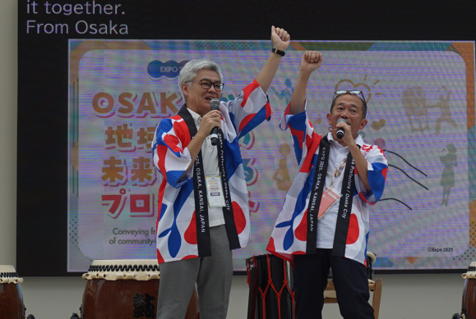
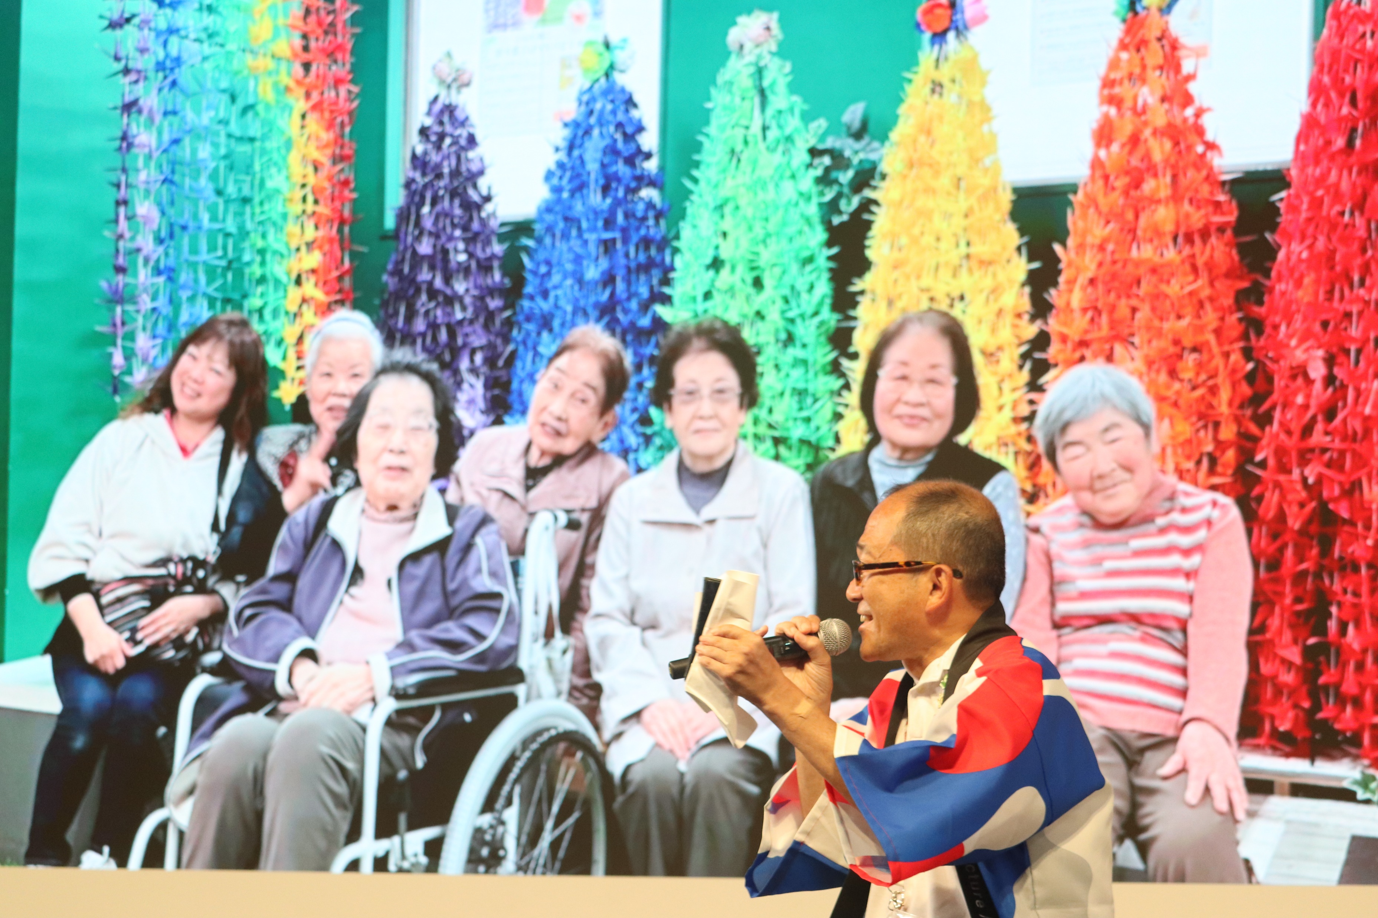
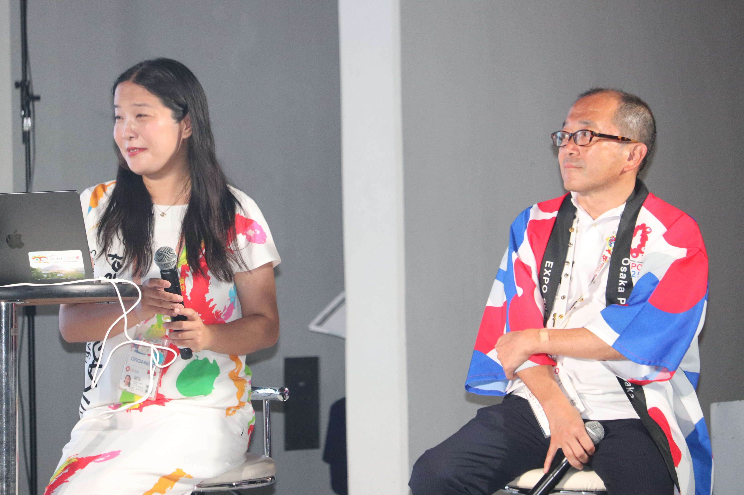
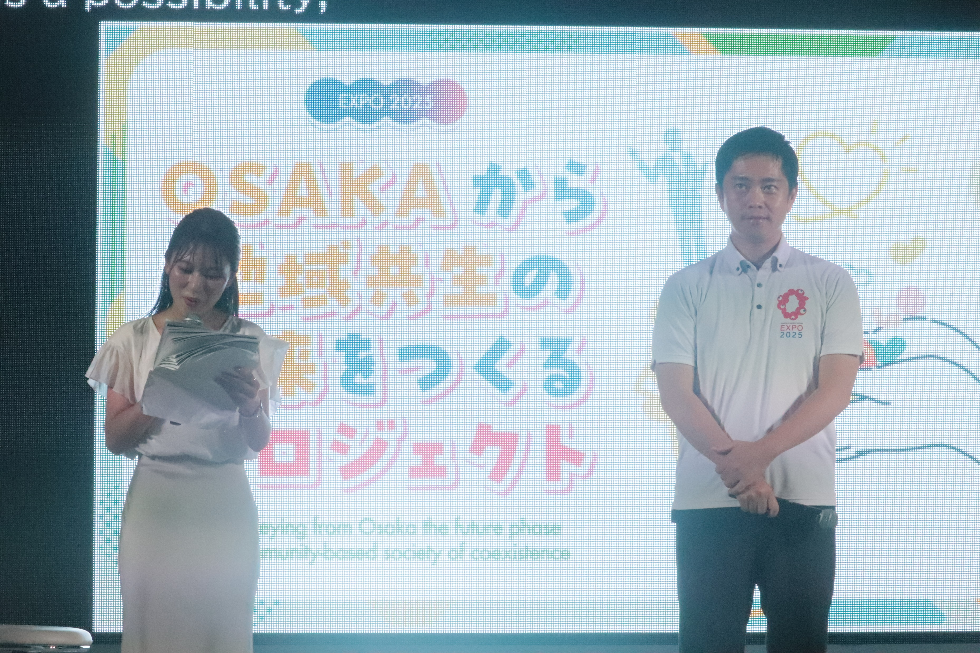
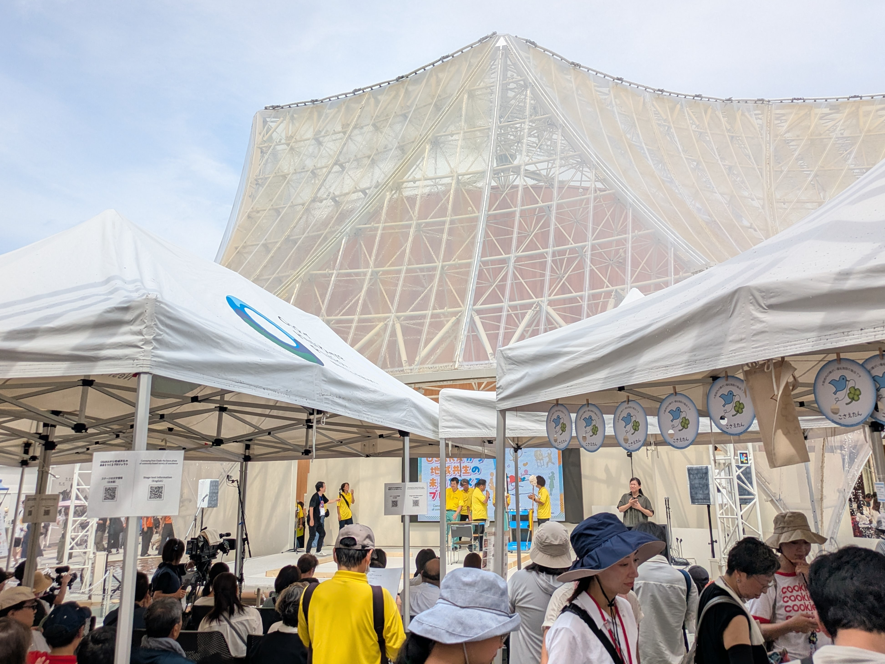
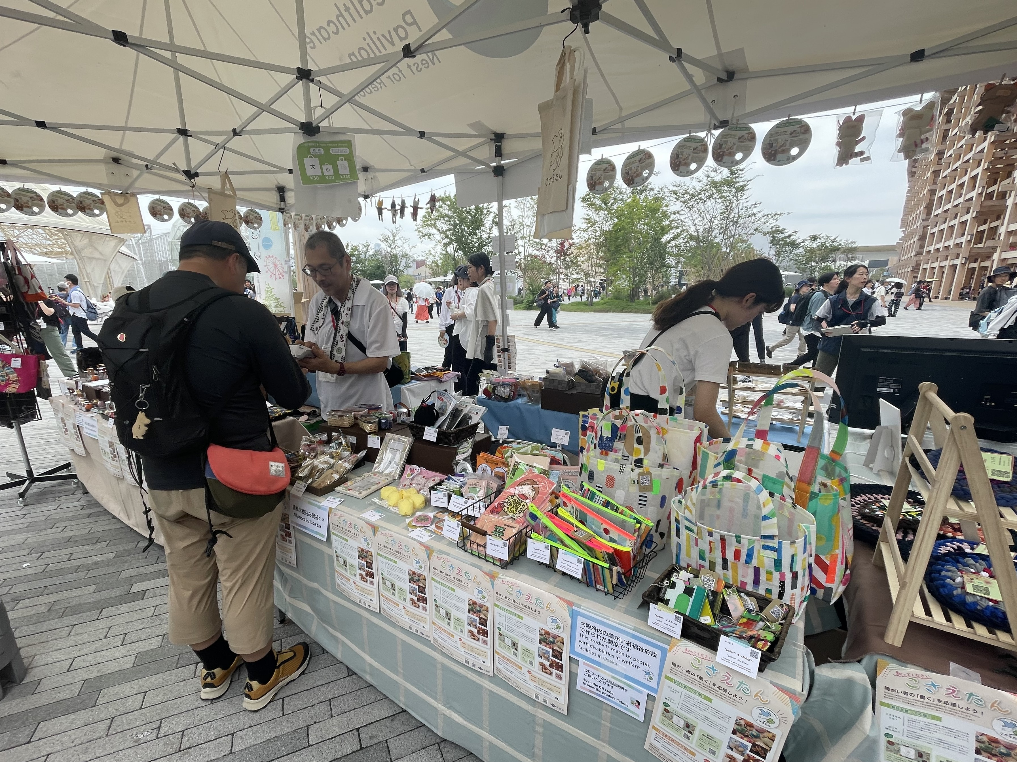
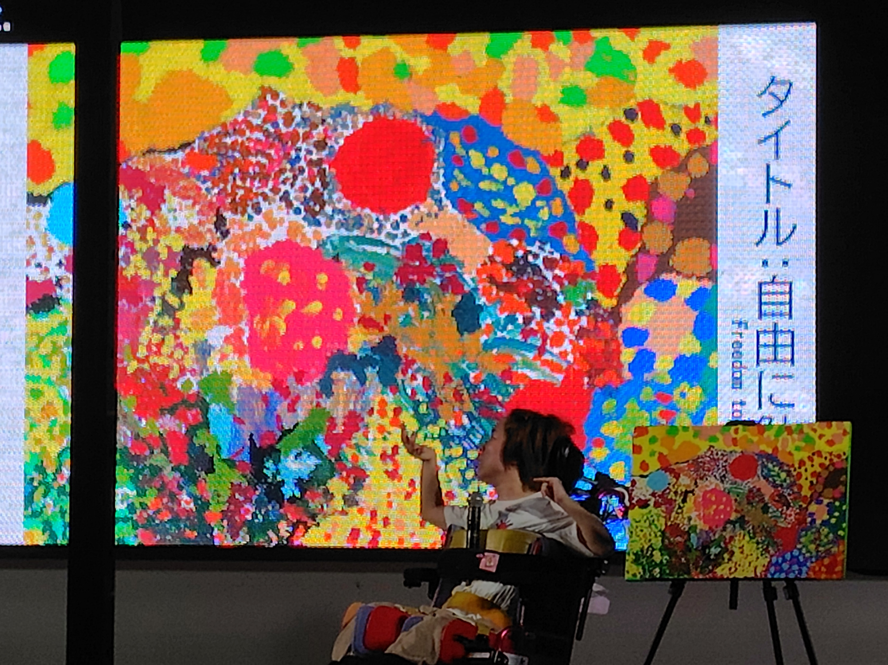
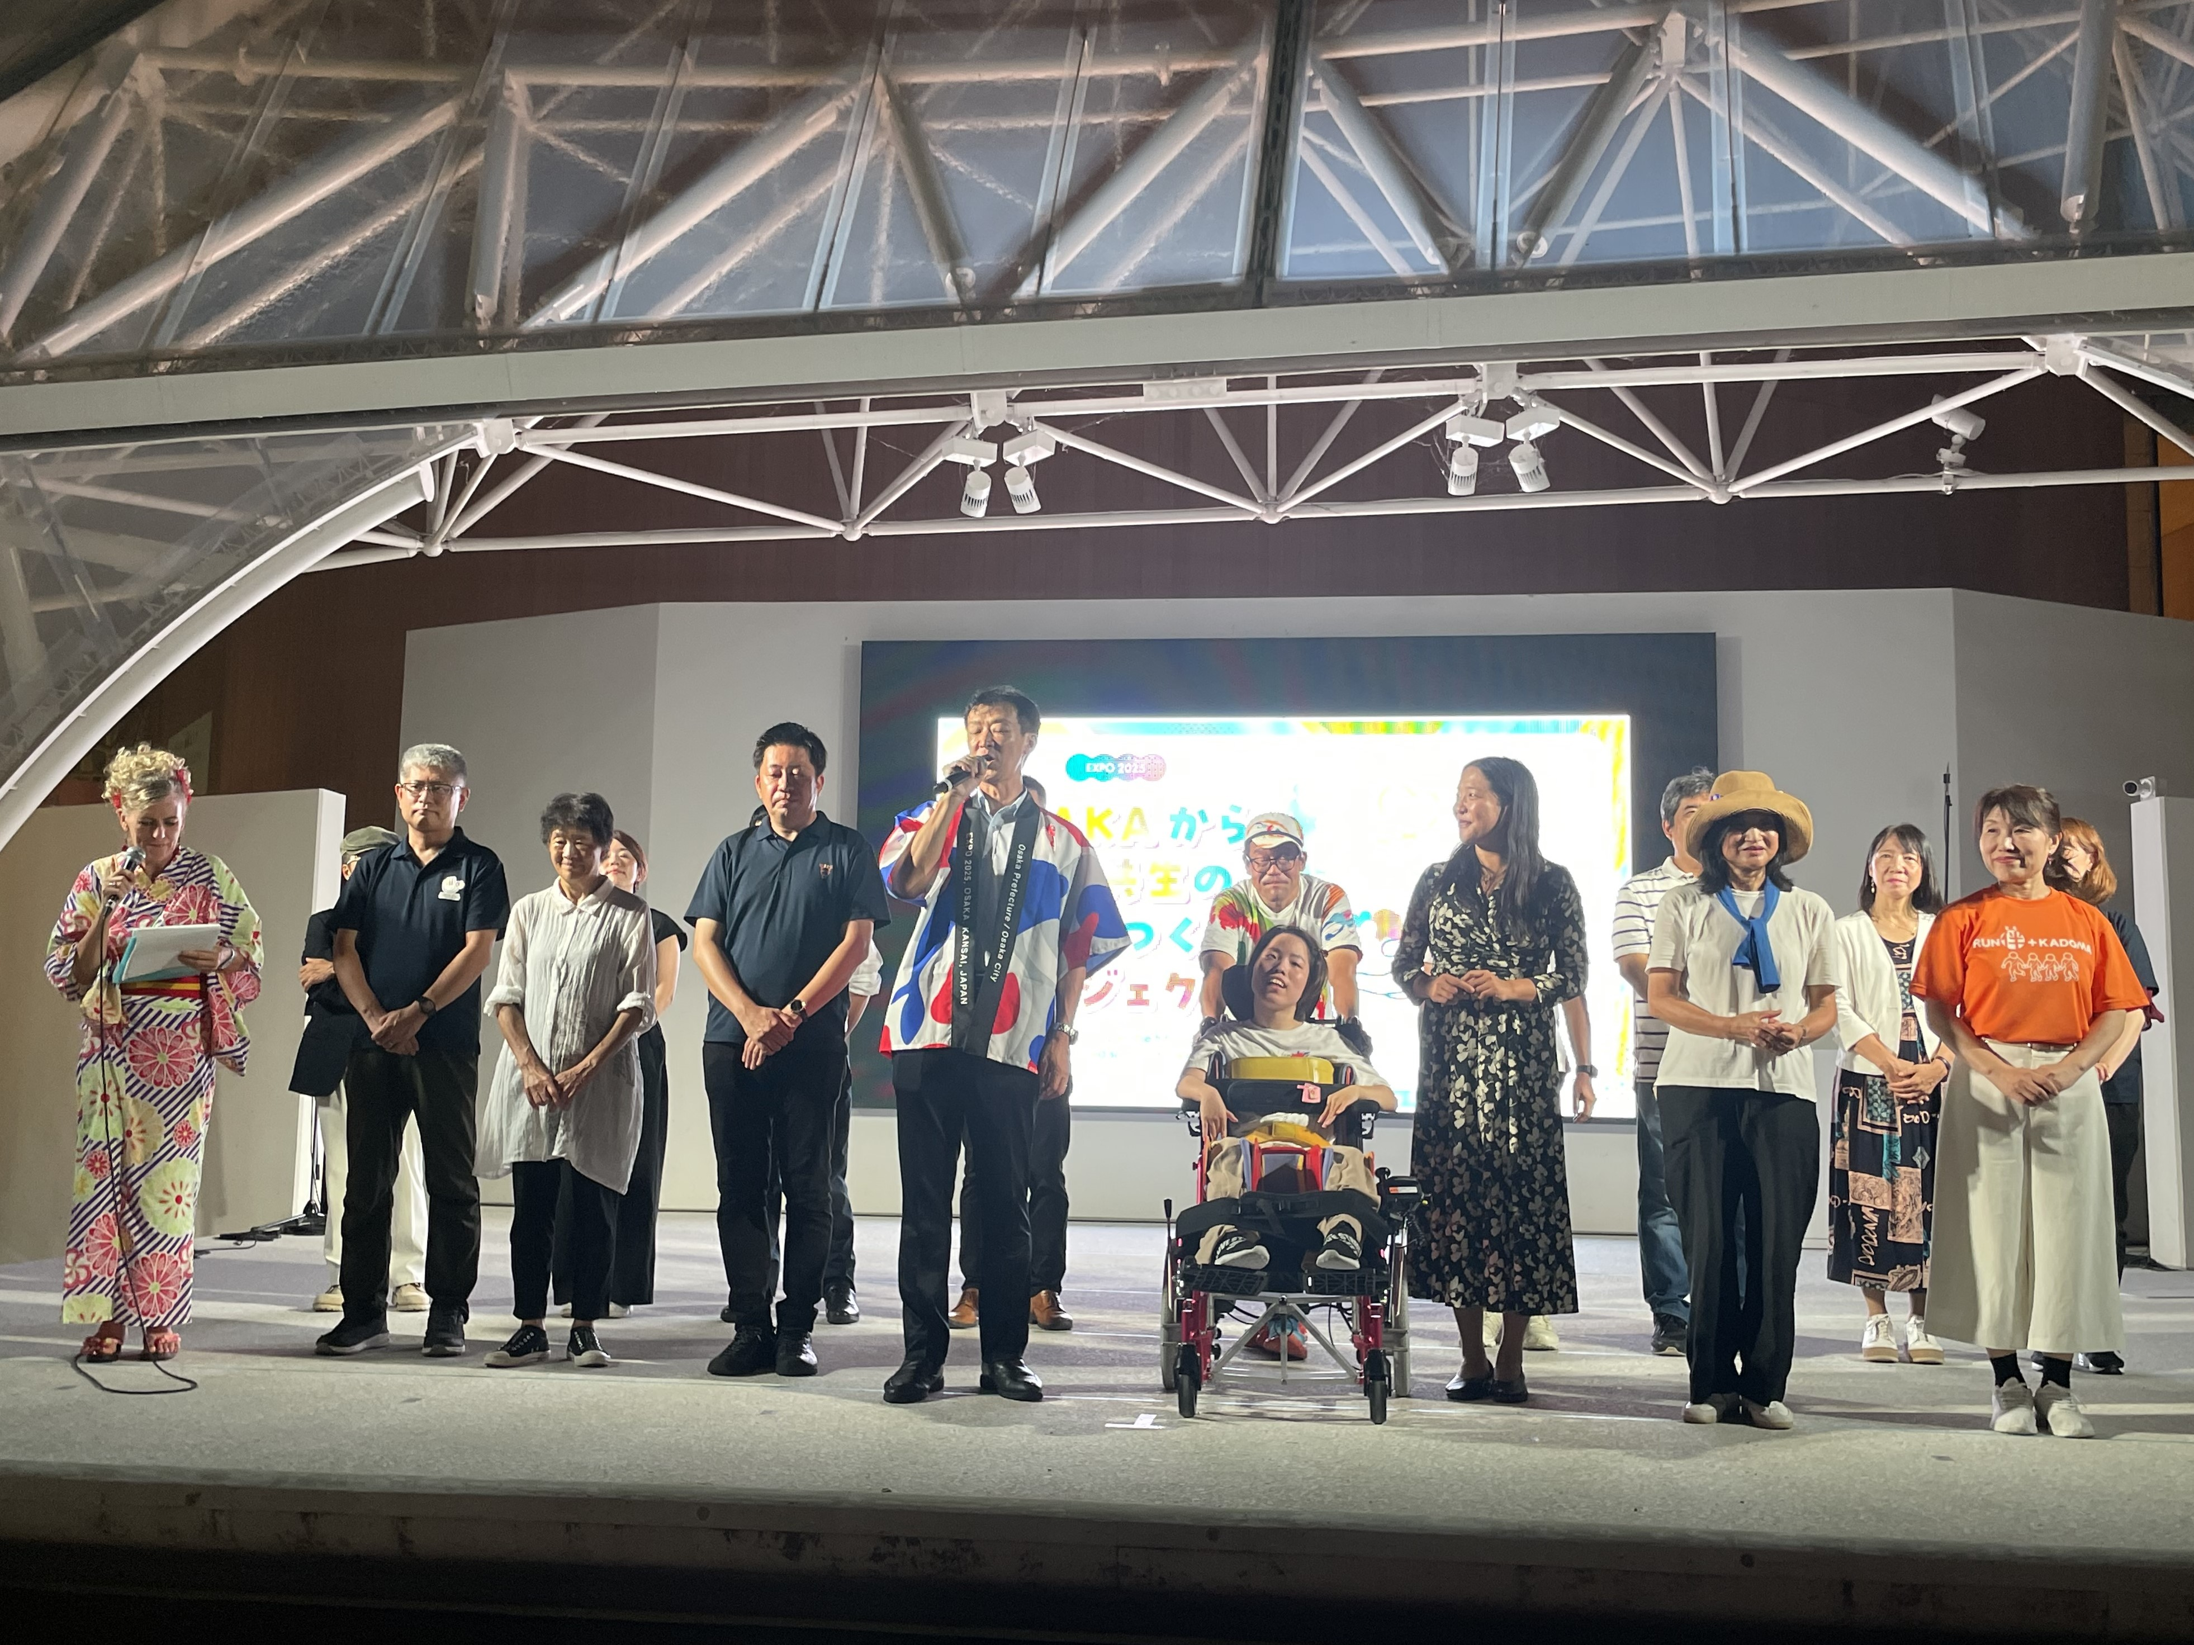
個票 (１)ー③（地域共生社会の実現をめざした取組み発表）
福祉総務課
事業概要 | 〇万博のテーマである「いのち輝く未来社会」を大阪で実現していくためには、子どもや高齢者、障がい者を支える福祉 分野の様々な活動を万博でPRするとともに、そうした活動に取り組んでいる方々の思いをさらに高め、万博のレガシー として活動の活発化を図る。 〇万博の場を府民（当事者や支援団体等）や企業、行政が対話を通して新たな福祉サービスを共創する場の一つとする。
具体的な目標 | R6年度 出演団体決定、準備 R７年度 万博会場での発表
開催場所・時期 | 万博会場内 | 大阪ヘルスケアパビリオンリボーンステージ/ | 開催時期 | 令和７（２０２５）年９月14日・15日
 | 万博会場外 | マイドームおおさか（プレイベント） | 開催時期 | 令和７（2025）年３月17日
予算 | R6年（２０２４）度 ー千円 R7年（２０２５）度 22,420千円 | R5年度 15,213千円 R6年度 24,068千円 R7年度 千円
体制 | ※主担課は◎ ◎福祉総務課、地域室（民生委員ほか）、障がい室（こさえたん、高次機能障害、障がい者団体）、高齢室（認知症予防（大阪公立大学）、高齢者団体）、子ども家庭局（里親・子ども関係団体） 連携：大阪市 | ※主担課は◎ ◎障がい福祉室自立支援課
万博j後のあるべき姿 | 万博を経てできた横のつながりを万博開催後も引き続き連携

Slide 7
個票(２)ー①（ユニバーサルデザイン部会の運営・庁内連絡会議の運営） 福祉総務課
事業概要 | 〇ユニバーサルデザイン部会の運営 〇ユニバーサル推進指針庁内連絡会議の運営
具体的な目標 | 万博開催までに万博会場外におけるユニバーサルデザインの推進を促進するため、部会を開催（計４回） 令和８年(2026)度末 ユニバーサル推進指針改定
開催場所・時期 | 万博会場内 | ‐ | 開催時期 | ‐
 | 万博会場外 | ‐ | 開催時期 | ‐
予算 | R6年（２０２４）度 ー千円 R7年（２０２５）度 ー千円 | R5年度 15,213千円 R6年度 24,068千円 R7年度 千円
体制 | ※主担課は◎ ◎福祉総務課 ユニバーサルデザイン部会：府民文化部、福祉部、都市整備部／(市)区役所、都市交通局、計画調整局、福祉局、建設局 ユニバーサルデザイン推進指針庁内連絡会議：政策企画部、総務部、財務部、スマートシティ戦略部、府民文化部、福祉部、健康医療部、商工労働部、環境農林水産部、都市整備部、大阪都市計画局、警察本部、教育庁 | ※主担課は◎ ◎障がい福祉室自立支援課
万博後のあるべき姿 | 万博を踏まえたユニバーサルデザイン推進指針を令和８年度末に改定し、府として推進する。 ※令和８年２月政調会を経て、３月31日改定及び報道提供
個票(２)ー②（心のバリアフリー認定施設の拡充） 福祉総務課
事業概要 | 〇国内外から多くの人が大阪に集まる大阪・関西万博に向けて、年齢や障がいの有無等にかかわらず、誰もが快適に利用 できる宿泊施設や観光・集客施設、飲食店等を拡大するため、心のバリアフリーセミナーを開催し、「観光施設における心 のバリアフリー認定制度」の取得促進を図る。
具体的な目標 | 府内の心のバリアフリー認定施設数70施設以上／令和６年度末 （令和６年３月末時点：３１施設）
開催場所・時期 | 万博会場内 | ‐ | 開催時期 | ‐
 | 万博会場外 | 大阪市内・オンライン | 開催時期 | ７月～１１月に２回 ※内１回オンライン
予算 | R5年（2023）度 1,340千円 R6年（２０２４）度 1,331千円 R7年（２０２５）度 ー千円 | R5年度 15,213千円 R6年度 24,068千円 R7年度 千円
体制 | ※主担課は◎ ◎福祉総務課 | ※主担課は◎ ◎障がい福祉室自立支援課
万博後のあるべき姿 | 年齢や障がいの有無等にかかわらず、誰もが快適に利用できる宿泊施設や観光・集客施設、飲食店等が拡大。 ※令和８年２月末時点 合計12７施設（宿泊施設：10７、 飲食店：9、 観光案内所：7、 博物館：4）

Slide 8
個票(2)ー③（音響式信号機の設置拡充） 障がい福祉企画課（交通規制課）
事業概要 | 〇万博の来訪者や万博後のインバウンドの増加をみすえ、様々な方々に対するおもてなし向上策の一環として、交通信号機 に視覚障がい者用付加装置を整備し、視覚障がい者、高齢者等に対する安全・安心な移動環境を整備する。
具体的な目標 | 〇視覚障がい者、高齢者等に安全・安心な移動環境を提供する。 ○視覚障がい者用付加装置の整備:2025年度までに60基程度
開催場所・時期 | 万博会場内 | － | 開催時期 | －
 | 万博会場外 | 府内各地 | 開催時期 | R6～R7年度
予算 | R6年（２０２４）度 119,700千円 R7年（２０２５）度 100,000千円 | R5年度 15,213千円 R6年度 24,068千円 R7年度 千円
体制 | ※主担課は◎ 障がい福祉企画課（窓口）、政策企画総務課、道路環境課、市町村局振興課、交通規制課（府警本部） | ※主担課は◎ ◎障がい福祉室自立支援課
万博後のあるべき姿 | 視覚障がい者や高齢者が安全に移動することのできる環境が整備されている。 ※令和８年３月末：60基設置済
個票(2)ー④（ヘルプマークの認知度向上と国内外来阪者への提供） 障がい福祉企画課
事業概要 | 〇障がい等を理由に援助等を必要とする来阪外国人が適切な援助等を受けられるよう、ヘルプマークをデザインしたシールを作成し、心のバリアフリー認定を取得した施設や観光協会などを中心に配布する。
具体的な目標 | 〇障がい等の事情を抱えた外国人がヘルプマークを着用した際に、席を譲ってもらう、困っている際に声をかけてもらうなど、ホスピタリティ溢れる対応を受けることで、大阪のイメージ向上を図る。また、その方が自国に戻り、大阪でのヘルプマーク着用時のことを広めることで、大阪のブランド力向上に寄与する。さらに府民のヘルプマーク認知度向上も図る。
開催場所・時期 | 万博会場内 | － | 開催時期 | －
 | 万博会場外 | 配布場所：心のバリアフリー認定を取得した施設や観光協会など | 開催時期 | 配布期間：万博の会期中
予算 | R6年（２０２４）度 ー千円 R7年（２０２５）度 ー千円 | R5年度 15,213千円 R6年度 24,068千円 R7年度 千円
体制 | ※主担課は◎ ◎障がい福祉企画課 | ※主担課は◎ ◎障がい福祉室自立支援課
万博後のあるべき姿 | ヘルプマークの認知度を向上させ、共生社会の実現を進めるとともに、来阪した訪日外国人がヘルプマークをつけることによって実際に車内で席を譲ってもらったり、困っているときに声をかけてもらったりすることで、大阪府のイメージが向上している。 ※来阪外国人向けヘルプマークを１万部作成・万博会場等23カ所で配布

Slide 9
個票(2)ー⑤（補助犬の認知度向上） 障がい福祉室自立支援課
事業概要 | 〇身体障がい者補助犬の周知・啓発 拒否事例のあった対象店舗などに個別に連絡し、法律の趣旨を説明し、補助犬への理解を求めているほか、幅広く、啓発リーフレットやステッカーを配布するなど、法律の周知にも取り組む。また、府ホームぺージへの啓発動画掲載や、イベント開催時に積極的に補助犬と直接触れ合ってもらう機会を設けることにより補助犬の周知を図る。
具体的な目標 | 〇万博開催時は、国内外から多くの補助犬ユーザーが来阪することが見込まれることから、これまでの周知・啓発に加えて、万博までを集中取組み期間として以下の取組みを行い、補助犬の入店拒否事例のない大阪をめざす。 ・府民への啓発機会の拡大 ・飲食店を対象に重点的に啓発を実施
開催場所・時期 | 万博会場内 | - | 開催時期 | -
 | 万博会場外 | 大阪府の各種事業所、イベント等 | 開催時期 | 万博終了まで
予算 | R5年（2023）度 793,100円 R6年（２０２４）度 ー千円 R7年（２０２５）度 ー千円 | R5年度 15,213千円 R6年度 24,068千円 R7年度 千円
体制 | ※主担課は◎ ◎障がい福祉室自立支援課 | ※主担課は◎ ◎障がい福祉室自立支援課
万博後のあるべき姿 | 府内全域に補助犬の認知度を向上させる。 補助犬の入店拒否をなくす。
個票(2)ー⑥（ベビーカー（子ども・子育て世帯）外出応援事業） 子ども青少年課
事業概要 | 〇府内在住のみならず、万博を契機に国内外から大阪を訪れる、ベビーカーや小さな子ども連れの方等が移動・外出しやすい社会づくりのための機運醸成につながるよう広報・啓発活動を実施する。
具体的な目標 | 〇子どもや子育て世帯が移動・外出しやすい社会づくりのための機運醸成
開催場所・時期 | 万博会場内 | ー | 開催時期 | ー
 | 万博会場外 | 大阪府内・公共交通機関等 | 開催時期 | R6.７以降
予算 | R6年（２０２４）度 25,840千円 R7年（２０２５）度 １９，９７０千円 | R5年度 15,213千円 R6年度 24,068千円 R7年度 千円
体制 | ※主担課は◎ ◎子ども青少年課 | ※主担課は◎ ◎障がい福祉室自立支援課
万博後のあるべき姿 | 府内在住のみならず、国内外から大阪を訪れる、ベビーカーや小さな子ども連れの方等が公共交通機関を安全・快適に利用できるようにすることで、子育てしやすいまち・大阪を実現する。

Slide 10
個票(2)ー⑦（２０２５年日本国際博覧会子ども招待事業） 子ども青少年課
事業概要 | 2025年の⼤阪・関⻄万博において、次代を担う⼦どもたちに世界150ヶ国を超える国々の英知が結集された最先端の技術やサービス等に直接触れる体験を重ね、将来に向けて夢と希望をたくさん感じとってもらうため、⼤阪の⼦どもたちに万博会場への来場機会を提供する。具体的には各家庭からの申請(WEB又は郵送)に基づき、大阪府内在住の４・５歳児等の子どもに万博入場券(チケットID)を1枚配付する。
具体的な目標 | 大阪府内在住の子どもたちに１枚でも多くの入場券(チケットID)を配付する。 市町村と連携し、円滑な府事業及び市町村事業実施を図る。
実施手法・時期 | 実施手法 | 電子申請システム又は郵送による申請 | 申請受付期間 | 令和6年9月頃～令和7年9月頃
予算 | R6年（２０２４）度 委託料 ２８７，０００千円 R7年（２０２５）度 委託料 １１１，０００千円 入場料 １５６，０００千円 R6、R7年度計 554,000千円 | R5年度 15,213千円 R6年度 24,068千円 R7年度 千円
体制 | ※主担課は◎ ◎子ども青少年課 万博招待事業グループ | ※主担課は◎ ◎障がい福祉室自立支援課
万博後のあるべき姿 | 最先端の技術やサービス等に直接触れる体験をした子どもたちが次世代を担う新しい技術やサービスを創出し、世界・日本・大阪にイノベーションをもたらす。 万博会場に来場した子どもたちがたくさんの夢や希望を感じとり、視野を広げ、多角的な視点で物事を考える力を身に着け、将来の世界社会に貢献する。 ※対象者139,000人のうち、申請数71,599人、配布数54,882人、入場数35,411人。 ＜市町村事業＞ 対象者数713,717人（33団体）、申請数296,013人、配布数229,023人、入場数128,674人

Slide 11
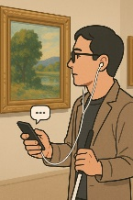

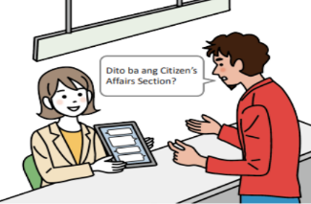
大阪・関西万博のレガシーを活かした事業の実施
「ボーダレスアート鑑賞モデル」の創出（障がい者芸術鑑賞モデル創出事業 [10,003千円]）
万博では、様々な最先端技術が紹介され、「いのち輝く未来社会」の絵姿が
示されました。こうした最先端技術に、障がい者の社会参加、QOL向上の一環
として、障がい者の芸術鑑賞場面にスポットを当て、最先端技術を応用した
障がい者の新しい芸術鑑賞手法「ボーダレスアート鑑賞モデル」の創出を行います。
公共施設・商業施設等へのベビーカーファスト・トラック等の導入促進（こどもファスト・トラック推進事業）[15,106千円]
万博におけるベビーカー等の優先レーン設置の取組みなどを受け、子育て
家庭等への配慮の気運醸成に取り組み、社会への定着を図ります。
１.公共施設・商業施設等へのベビーカーファスト・トラック等の導入を促進
２.イベントでの優先レーン等の設置の取組みを促進
３.社会的な理解と意識改革を促進
優先
子ども家庭センター等における翻訳サービス活用
（子ども家庭センター等多言語音声翻訳サービス活用事業[23,689千円]）
万博では、日本語の微妙なニュアンスを多言語に即時変換する「EXPOホンヤク」が、言語のバリアフリーを実現し、好評を博しました。一方、訪日外国人や外国人人材の増加に伴い、子ども家庭センター等における外国人・外国ルーツの府民への対応も増加し、緊急性が
高くセンシティブな相談内容を正確に伝える必要性が高まっています。
これらの相談業務の現場では、言語の壁が大きな課題となって
いるため、万博で展開された最先端技術をソフトレガシーとして
活用し、府民が安心して相談できる環境を構築していきます。

Slide 12

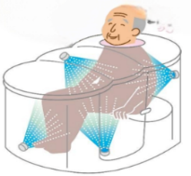

大阪・関西万博のレガシーを活かした事業の実施
介護分野におけるロボット・人間洗濯機などテクノロジーの社会実装
(1)介護テクノロジー導入補助 ［1,389,216千円］
(2)自費での大規模修繕に伴い導入する介護テクノロジー補助［494,000千円］
(3)大阪府介護生産性向上支援センターの運営等による支援 ［58,610千円］
・ 人間洗濯機など万博で披露された先端技術が介護現場向けに実用化されており、これらの機器を含め、現場の生産性向上を進めるテクノロジーの導入経費を補助します。
・ 大阪府介護生産性向上支援センターでは、これらの機器の
展示を行うほか、施設での導入から活用、定着までを伴走支援
するなど、生産性向上に取り組む介護事業者を支援します。
心のバリアフリー認定施設の拡充・府民への啓発（心のバリアフリー認定推進事業）[2,295千円]
万博の理念を継承し、障がい等の有無や年齢にかかわらず、すべての人が安心して楽しめる旅（ユニバーサルツーリズム＝誰もが気兼ねなく参加できる旅行）を推進していく観点から、障がい者、高齢者等誰もが快適に利用できる宿泊施設や観光・集客施設、飲食店の拡大及び情報発信が重要である。
府内の観光においても多くの人が利用する飲食店を中心に、施設を運営する事業者に対し、観光庁が実施する「観光施設における心のバリアフリー認定」の取得に
必要な措置等を周知する広報啓発を行い、認定施設の増加
に繋げることで、観光客及び府民にとっても利用しやすい
環境整備を推進していく。
併せて、府民に対し、「心のバリアフリー」に関する広報啓発を行い、
府内における「心のバリアフリー」の認知度向上を図る。

